Slide 1
2021
Flow of oil price
(유가 빅데이터 분석)
오일플로우(Oil Flow)
정상훈, 이동현, 김태우

Slide 2
개요
주제 및 목적
일정 관리
진행상황
데이터 전처리
그래프
결론

Slide 3
주제 및 목적

Slide 4
주제 및 목적
SUBJECT & PURPOSE
Subject :
국제 유가, 그리고 국내 유류비
Purpose :
지난 10여년의 유가 흐름에 대하여 파악

Slide 5
일정관리

Slide 6
일정관리
SCHEDULE
03
06
07
08
09
10
13
14
15
16
27
23
24
주제선정
업무분장
데이터 전처리 및 분석
그래프 시각화 및 그래프 분석
웹 크롤링 및 워드클라우드
Ppt 작성
수정 및 보완

Slide 7
진행 상황

Slide 8
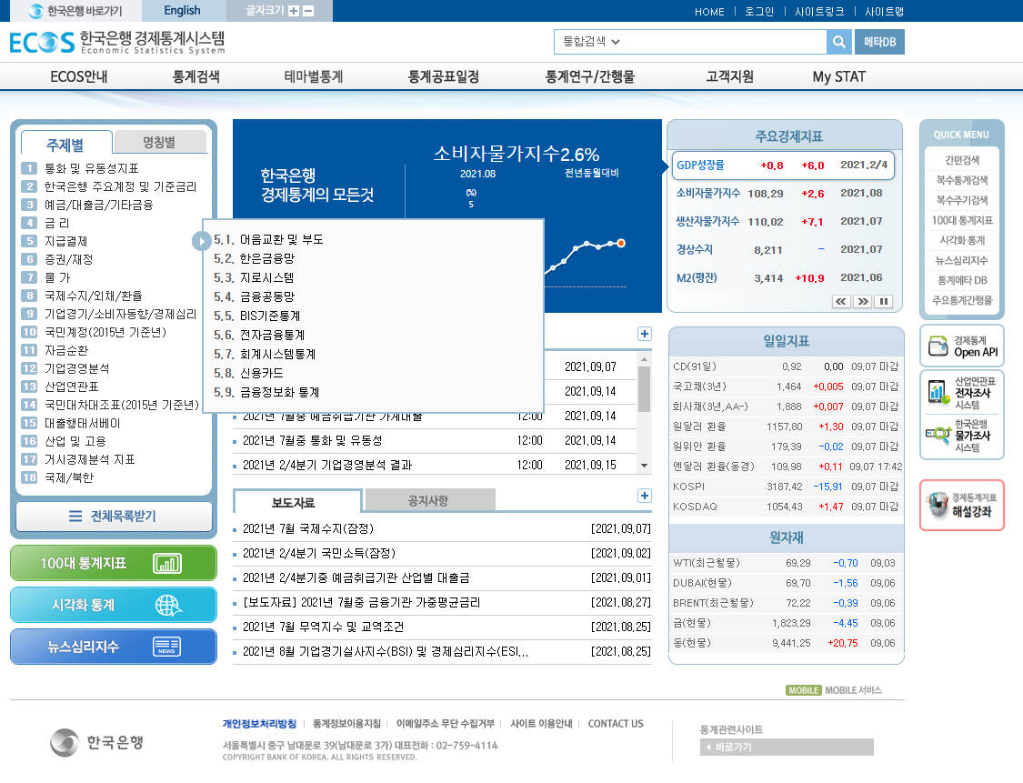
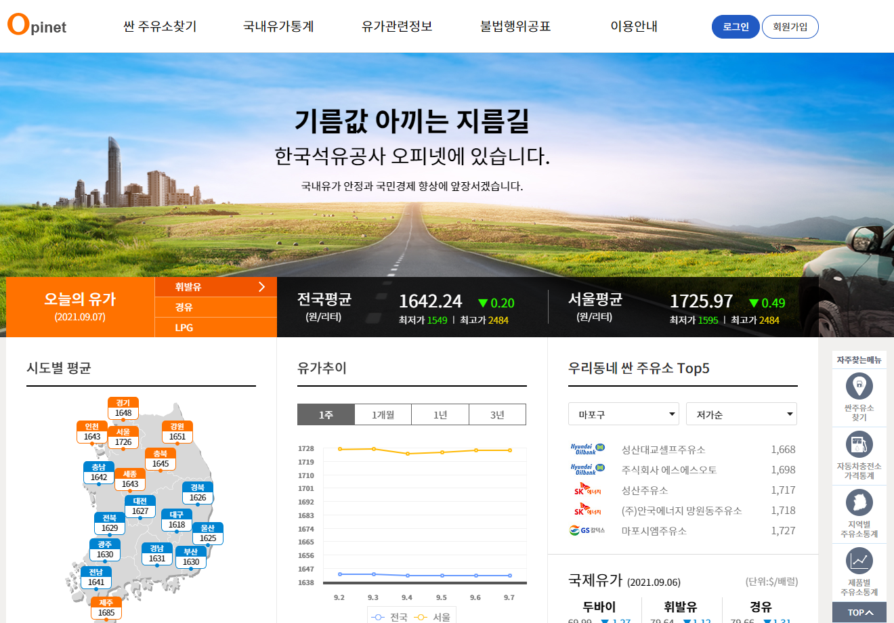
데이터 수집
데이터 수집
한국은행 - 경제통계시스템
한국석유공사 - 오피넷
https://ecos.bok.or.kr/
https://www.opinet.co.kr/
일자별 원/달러 환율
일자별 국제유가(Dubai, Brent, WTI)
정유사별 주간 공급가격
주유소별 일 판매가격

Slide 9
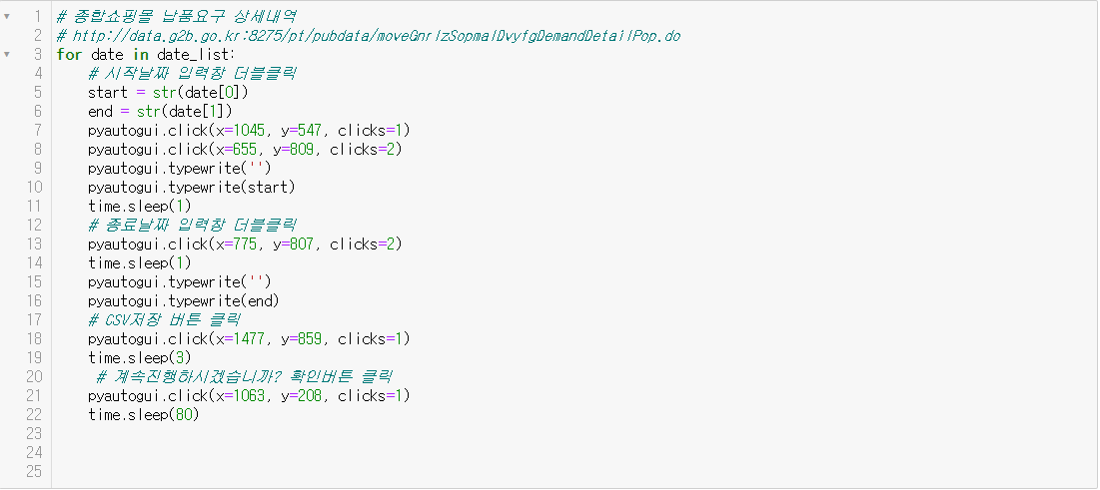
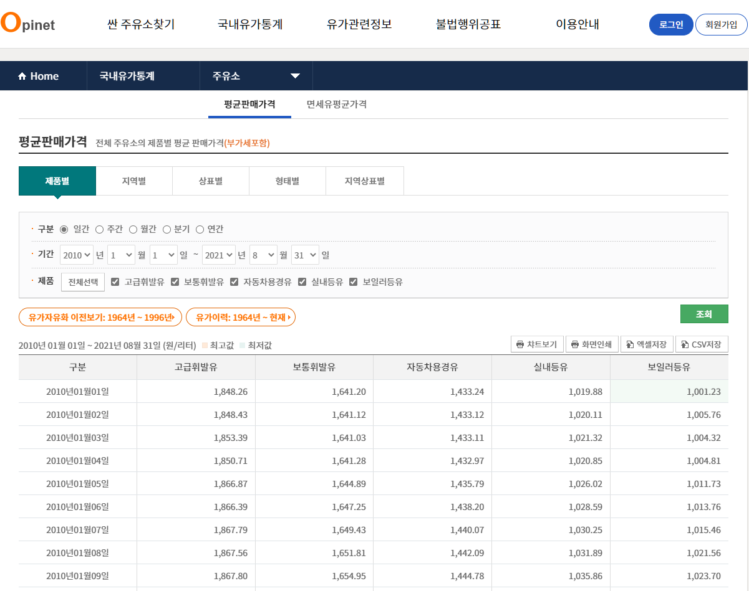
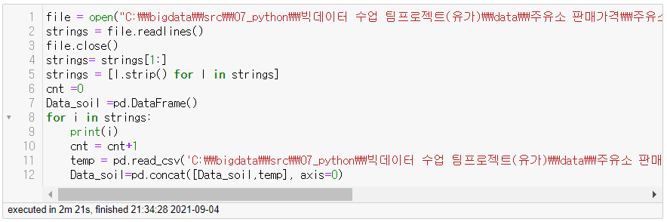
전처리
Download

Slide 10
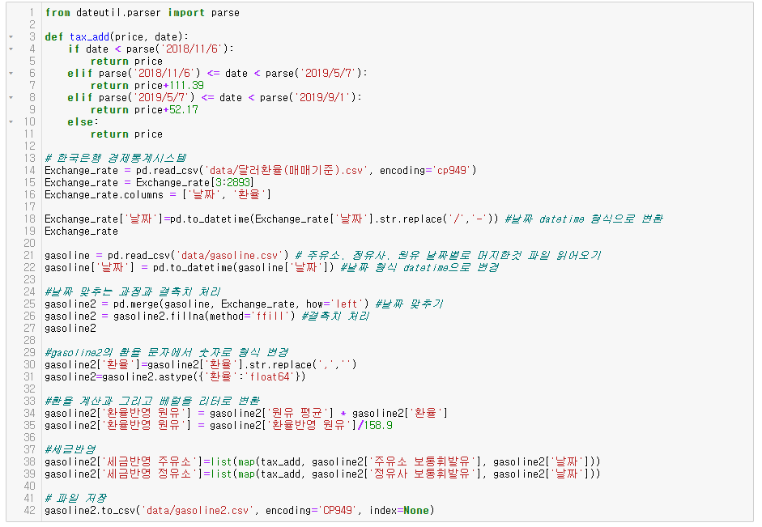
전처리
전처리
원유
- 달러 -> 원
- 배럴 -> 리터
주유소 정유사
- 세금 보정

Slide 11
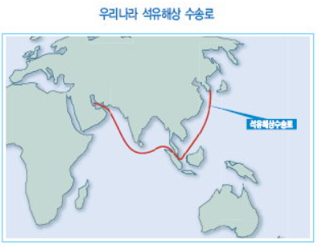
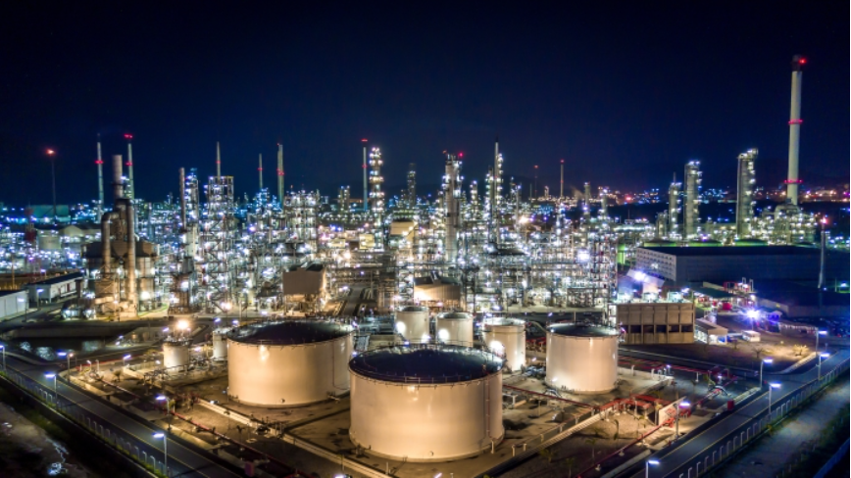
전처리
전처리-x축 조정을 위해 알아야할 것들
원유의 수송
정유사
대략 45일
7~ 10일
http://www.petroleum.or.kr/ko/sub02/02_8.php 대한석유협회
https://www.joongang.co.kr/article/1529695#home 중앙일보 기사
https://www.artec3d.com/ko/events/pck-open-night-2016

Slide 12

전처리
전처리-x축 조정
주유소
1주로 간주
정유사
6주로 간주
시추사

Slide 13
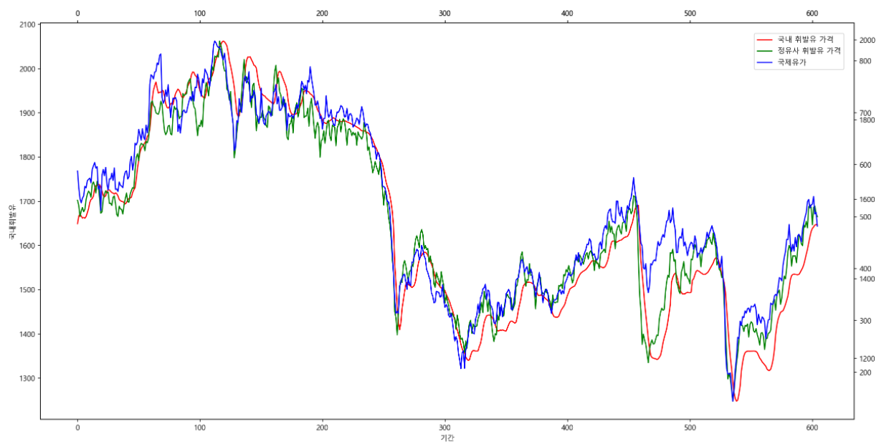
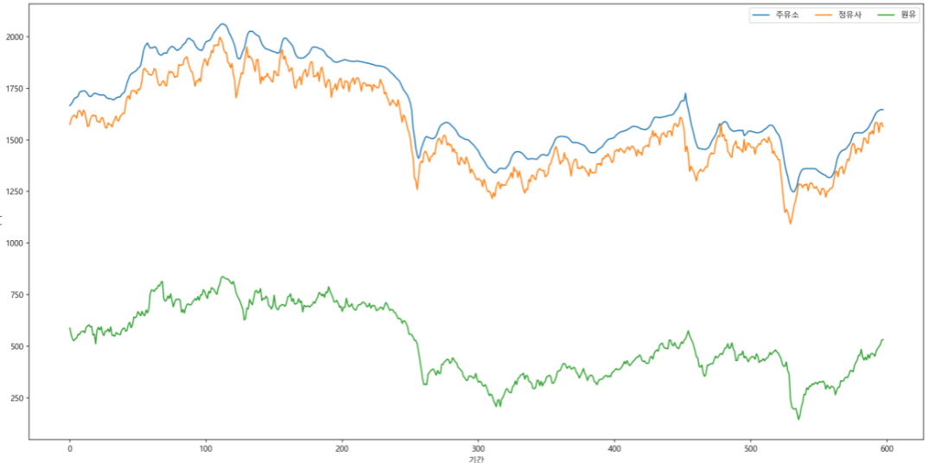
전처리
결론

Slide 14
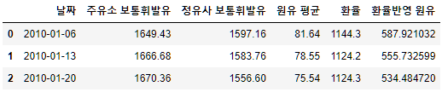
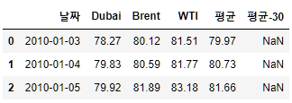
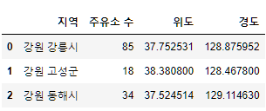

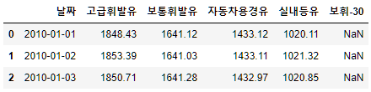
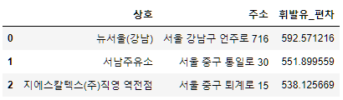
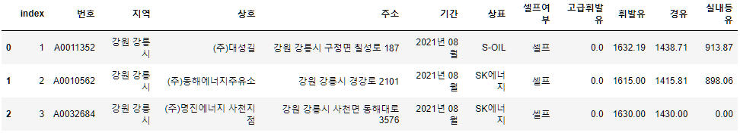
전처리
Preprocessed Data

Slide 15
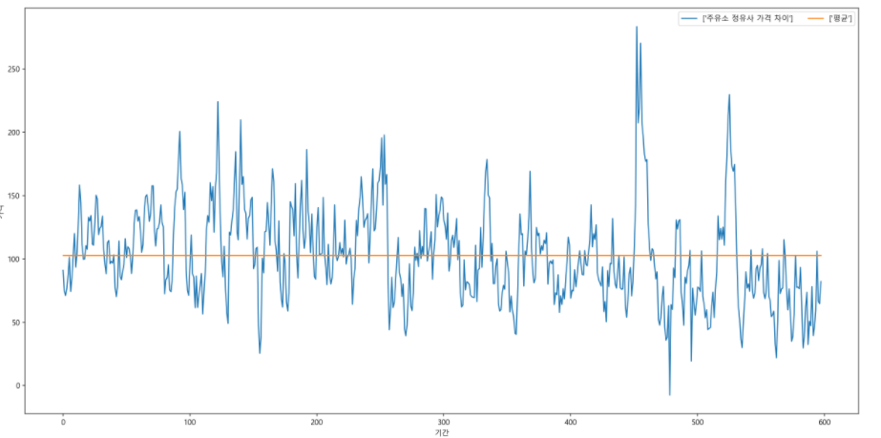
위 데이터를 바탕으로 그린 그래프
정유소와 주유소 차이
주유소와 정유소의 가격차이는
보이는 것과 같이 0 – 250원 대
평균적으로 100[원/L] 입니다.

Slide 16
Thanks !

